Slide 1




TRƯỜNG TIỂU HỌC TỊNH KỲ
Tiếng Việt: lớp 3
BÀI 18: MÓN QUÀ ĐẶC BIỆT (TIẾT 3)
GIÁO VIÊN:NGUYỄN THỊ HÙNG.

Slide 2
LUYỆN TẬP
TỪ NGỮ CHỈ ĐẶC ĐIỂM; CÂU KHIẾN

Slide 3
1. Tìm từ chỉ đặc điểm có trong đoạn thơ dưới đây:
Có một giờ Văn như thế
Lớp em im phắc lặng nghe
Bài “Mẹ vắng nhà ngày bão”
Cô giảng miệt mài say mê.
Ai cũng nghĩ đến mẹ mình
Dịu dàng, đảm đang, tần tảo
Ai cũng thương thương bố mình
Vụng về chăm con ngày bão.
(Nguyễn Thị Mai)

Slide 4
2.Ghép mỗi câu sau với kiểu câu thích hợp.
- Chị xóa dòng “Nấu ăn không ngon” đi chị!
- A, bố rất đẹp trai nữa ạ!
- Chị cắm cúi viết thêm vào tấm thiệp.
Câu kể
Câu cảm
Câu khiến

Slide 5
3. Nêu dấu hiệu nhận biết câu khiến.
Dấu hiệu nhận biết một câu là câu khiến gồm:
Trong câu chứa các từ: thôi, hãy, đi, quá, lắm, …
Câu kết thúc bằng dấu chấm than hoặc dấu chấm
Câu có ý nghĩa mang tính chất ra lệnh, khuyên bảo, đề nghị.

Slide 6
4. Sử dụng các từ hãy, đừng, chớ, đi, thôi, nào, nhé để đặt câu khiến trong mỗi tình huống dưới đây:
a. Nhờ người thân hướng dẫn làm bưu thiếp
M: Chị hướng dẫn em làm bưu thiếp đi!
b. Muốn các em nhỏ trật tự khi xem phim trong rạp
Các em trật tự một chút nào!
c. Muốn bố mẹ cho về thăm quê
Bố mẹ ơi sắp tới mình về quê nhé!
d. Muốn bố mẹ mua cho cuốn truyện mình thích
Bố mua cho con cuốn truyện kia đi!

Slide 7

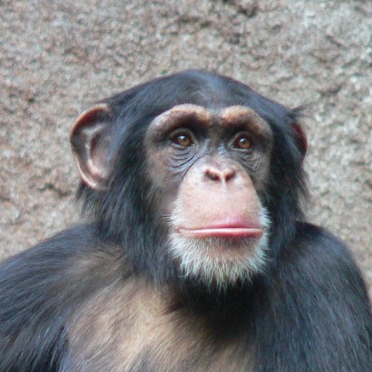
Tự nhiên và Xã hội:
LOÀI VẬT SỐNG Ở ĐÂU ?
Chúc các em chăm ngoan học giỏi!
Con gì nhảy nhót leo trèo
Mình đầy lông lá, nhăn nheo làm trò?

